Slide 1
Wartość polskiego pieniądza

Slide 2
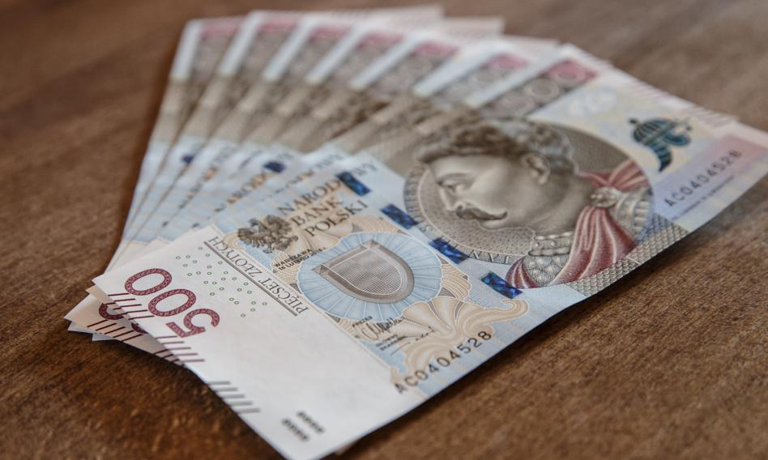
Pojęcie pieniądza
Pieniądz to powszechny środek płatniczy przyjmowany w zamian za towary i usługi oraz służący do regulacji zobowiązań.

Slide 3
Funkcje pieniądza
Środek wymiany do kupowania
Miernik wartości do ustalania ceny
Środek tezauryzacji do oszczędzania

Slide 4
Funkcje pieniądza
Pieniądz, jest powszechnym środkiem wymiany i regulowania zobowiązań.
Jest jednostką obrachunkową, służącą do wyrażania i porównywania wartości oraz rejestrowania wzajemnych należności i zobowiązań (wszystko łatwiej porównać).
1
Jest też miernikiem wartości, umożliwiającym określenie cen towarów i usług.
2
Pieniądz służy jako środek tezauryzacji, czyli przechowywania wartości.
3

Slide 5
Z kart historii…

Slide 6
Pieniądze w liczbach

Slide 7
Wartość pieniądza współcześnie
Obecnie funkcję pieniądza głównie pełnią środki zgromadzone na rachunkach bankowych i lokatach, a także gotówka w obiegu. Gotówka składa się z banknotów i monet, czyli tzw. znaków pieniężnych, wydawanych przez bank centralny.
1
W Polsce, zgodnie z Konstytucją RP, jedyną instytucją uprawnioną do emisji znaków pieniężnych jest Narodowy Bank Polski.
2
Banknoty i monety wyemitowane przez NBP posiadają status prawnego środka płatniczego w Polsce, co oznacza, że są akceptowane i powszechnie używane do dokonywania płatności na terenie kraju.
3

Slide 8
Siła nabywcza pieniądza
O wartości banknotu czy monety nie świadczy jej nominał, lecz siła nabywcza, czyli ilość dóbr i usług, które można za nią kupić.
Z kolei siła nabywcza pieniądza zależy od przeciętnego poziomu cen w gospodarce. Gdy przeciętny poziom cen rośnie – zjawisko to ekonomiści nazywają inflacją – siła nabywcza pieniądza spada, bo za tę samą ilość pieniędzy można kupić mniej towarów i usług

Slide 9
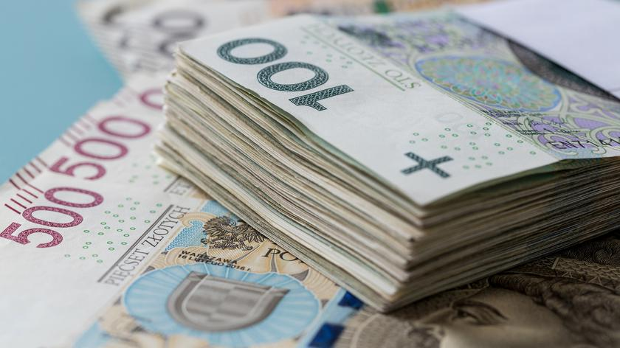
Co wpływa na siłę nabywczą w Polsce?
INFLACJA
RÓŻNICE KURSOWE
EMISJA PIENIĄDZA W KRAJU

Slide 10
Jakie są skutki spadku siły nabywczej pieniądza?
Spowolnienie gospodarcze
Osłabienie aktywności gospodarczej
Ucieczka od pieniądza
Niechęć do oszczędzania
Spadek realnych płac

Slide 11
Siła nabywcza pieniądza w Europie
Badaniem siły nabywczej pieniądza w Europie jest badanie firmy GFK.
Wg najnowszych raportów za 2021 rok: średnia siła nabywcza przypadająca na mieszkańca wynosiła 15 055 euro.

Slide 12
Siła nabywcza
w Polsce
W Polsce siła nabywcza pieniądza na przestrzeni lat systematycznie rosła.
Było to związane z dynamicznym rozwojem gospodarczym naszego kraju.

Slide 13
Wartości siły nabywczej w 2021 roku
Siła nabywcza Polaków wyniosła w 2021 r. 8294 euro, tym samym Polska uplasowała się na 28. miejscu w rankingu przygotowanym przez instytut badawczy GFK.
W ten sposób wyprzedziliśmy Węgry, Ukrainę i Rumunię.

Slide 14
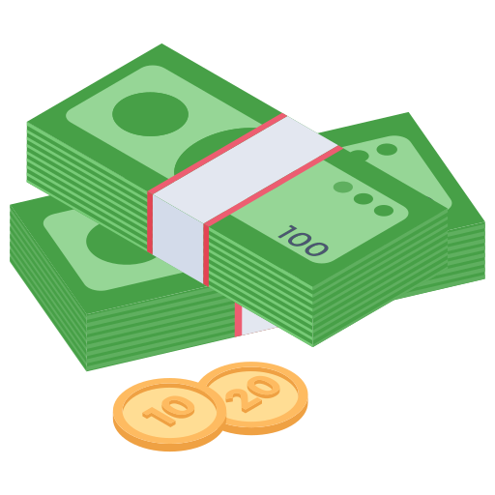
Siła nabywcza
w Polsce
W 2022 roku siła nabywcza naszych pieniędzy, zaczęła gwałtownie spadać z powodu rosnących cen energii, dóbr, i usług.

Slide 15
Parytet siły nabywczej pieniądza
Ekonomiści stosują także inny wskaźnik – parytet siły nabywczej pieniądza (PPP – purchasing power parity).
Służy on do ustalenia różnic w cenach między krajami.

Slide 16
Co to jest parytet siły nabywcza pieniądza w Europie?
Parytet siły nabywczej (PSN lub PPP) wskazuje poziom różnicy cen między państwami.
W ten sposób możemy się dowiedzieć, ile zapłacimy za określone produkty i usługi w poszczególnych krajach.
PPP jest wyrażany w jednostkach walutowych.

Slide 17
Obliczenie siły nabywczej pieniądza
W najprostszym ujęciu miernikiem siły nabywczej pieniądza jest ilość dóbr i usług, które można kupić za daną jednostkę pieniężną. Wzór na siłę nabywczą pieniądza jest zatem następujący: 1/P, gdzie 1 oznacza jednostkę pieniężną, a P – cenę dóbr i usług.

Slide 18
W połowie 2023 roku obserwujemy zjawisko nazywane dezinflacją, czyli malejącą inflacją.
W czerwcu 2023 inflacja wynosiła 11,5%. Mediana prognoz czerwcowych wskazywała na odczyt na poziomie 11,7%, po tym jak w maju inflacja CPI obniżyła się do 13,2% w porównaniu do 14,7% odnotowanych w kwietniu.

Slide 19
Prezentację przygotował:
Maciej Kowalczyk, kl. 1b2

Slide 20
Materiały źródłowe:
Materiały lekcyjne
https://nbp.pl/
https://businessinsider.com.pl/finanse/funkcja-pieniadza-i-rola-srodka-wymiany-handlowej/bep1xjt

